Slide 2
KHỞI ĐỘNG
Tính diện tích hình chữ nhật có chiều dài 5m, chiều rộng 3m.
Bài giải
Diện tích hình chữ nhật là:
5 x 3 = 15 (m² )
Đáp số: 15m²

Slide 3



có
chiều dài $\frac{4}{5}$ m
và
Ví dụ:
Tính diện tích hình chữ nhật
chiều rộng $\frac{2}{3}$ m
$\frac{4}{5}$ $×\frac{2}{3}$ = ?

Slide 4
Toán
Phép nhân phân số

Slide 5







có
chiều dài $\frac{4}{5}$ m
và
Ví dụ:
Tính diện tích hình chữ nhật
chiều rộng $\frac{2}{3}$ m
1m
Hình vuông có diện tích là 1$m^{2}$
Gồm 15 ô, mỗi ô là
Hình chữ nhật chiếm 8 ô
=> diện tích hình chữ nhật bằng
$\frac{4}{5}$ $×\frac{2}{3}$ = ?
1m
$$\frac{1}{15}m^{2}$$
$\frac{2}{3}$ m
$$\frac{8}{15}m^{2}$$
$\frac{4}{5}$ m

Slide 6



$$\frac{4}{5}×\frac{2}{3} =$$
$$\frac{4 × 2}{5 × 3}$$
= $\frac{8}{15}$
Muốn nhân hai phân số, ta lấy tử số nhân với tử số, mẫu số nhân với mẫu số.

Slide 7




b) $\frac{2}{9}$ $×$ $\frac{1}{2}$
Bài 1: Tính:
a) $\frac{4}{5}$ $×$ $\frac{6}{7}$
c) $\frac{1}{2}$ $×$ $\frac{8}{3}$
d) $\frac{1}{8}$ $×$ $\frac{1}{7}$

Slide 8



Bài 1: Tính:
a) $\frac{4}{5}$ $×$ $\frac{6}{7}$
$=\frac{4×6}{5×7}$
= $\frac{24}{35}$

Slide 9



Bài 1: Tính: b) $\frac{2}{9}$ $×$ $\frac{1}{2}$
= $\frac{2×1}{9×2}$ = $\frac{2}{18}$
= $\frac{1}{9}$

Slide 10



Bài 1: Tính: c) $\frac{1}{2}$ $×$ $\frac{8}{3}$
= $\frac{1×8}{2×3}$ = $\frac{8}{6}$
= $\frac{4}{3}$

Slide 11


Bài 1: Tính: d) $\frac{1}{8}$ $×$ $\frac{1}{7}$
= $\frac{1×1}{8×7}$ = $\frac{1}{56}$

Slide 12
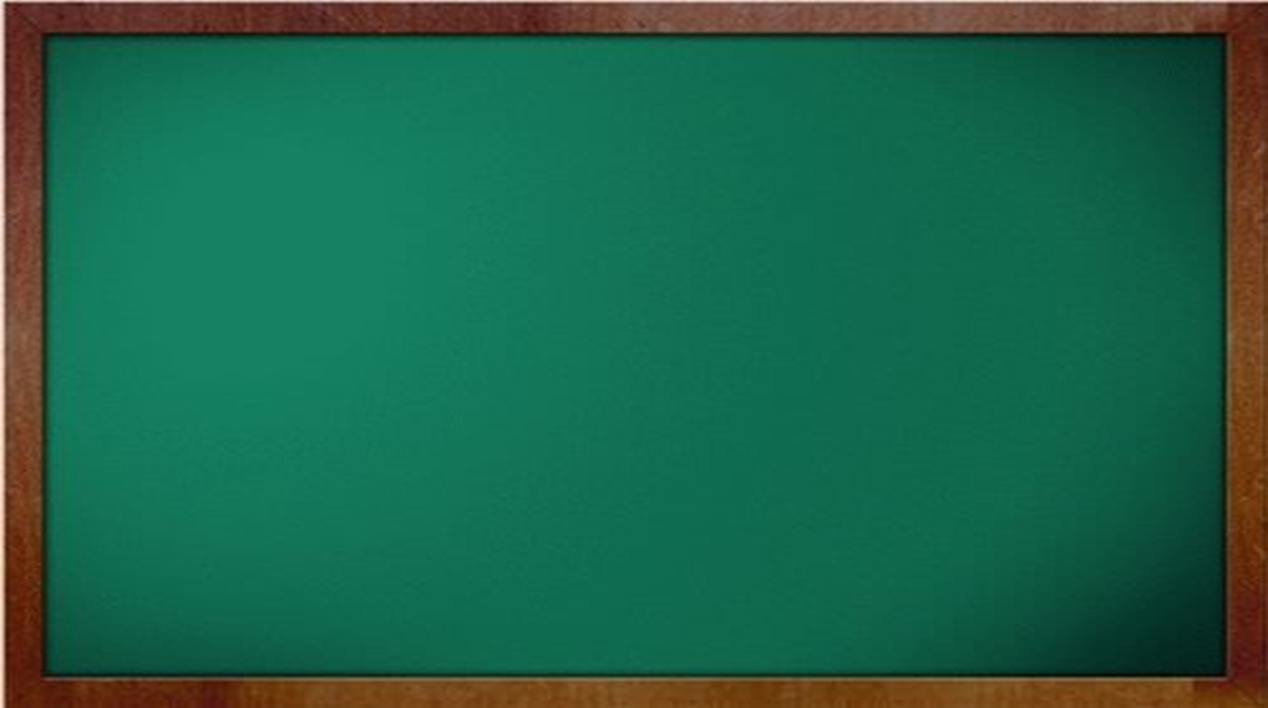



Bài 1: Tính:
$\frac{4}{5}$ $×$ $\frac{6}{7}$ = $\frac{4×6}{5×7}$ = $\frac{24}{35}$
b) $\frac{2}{9}$ $×$ $\frac{1}{2}$ = $\frac{2×1}{9×2}$ = $\frac{2}{18}$
c) $\frac{1}{2}$ $×$ $\frac{8}{3}$ = $\frac{1×8}{2×3}$ = $\frac{8}{6}$
d) $\frac{1}{8}$ $×$ $\frac{1}{7}$ = $\frac{1×1}{8×7}$ = $\frac{1}{56}$
= $\frac{1}{9}$
= $\frac{4}{3}$

Slide 13




Bài 2:
rồi
Rút gọn
tính:
a) $\frac{2}{6}×\frac{7}{5}$ =
= $\frac{7}{15}$
$\frac{1}{3}$ $×$ $\frac{7}{5}$
= $\frac{1×7}{3×5}$

Slide 14


b) $\frac{11}{9}×\frac{5}{10}$
C) $\frac{3}{9}×\frac{6}{8}$

Slide 15




Bài 2: Rút gọn rồi tính:
b) $\frac{11}{9}×\frac{5}{10}$ =
$\frac{11}{9}$ $×$ $\frac{1}{2}$
= $\frac{11}{18}$
= $\frac{11×1}{9×2}$

Slide 16





Bài 2: Rút gọn rồi tính:
= $\frac{1}{3}$ $×$ $\frac{3}{4}$
= $\frac{1×3}{3×4}$
= $\frac{3}{12}$
C) $\frac{3}{9}×\frac{6}{8}$
= $\frac{1}{4}$

Slide 17

Bài 2: Rút gọn rồi tính:
$\frac{2}{6}×\frac{7}{5}$ = $\frac{1}{3}$ $×$ $\frac{7}{5}$ = $\frac{1×7}{3×5}$ = $\frac{7}{15}$
$\frac{11}{9}×\frac{5}{10}$ = $\frac{11}{9}$ $×$ $\frac{1}{2}$ = $\frac{11×1}{9×2}$ = $\frac{11}{18}$
$\frac{3}{9}×\frac{6}{8}$ = $\frac{1}{3}$ $×$ $\frac{3}{4}$ = $\frac{1×3}{3×4}$ = $\frac{3}{12}$ = $\frac{1}{4}$

Slide 18




Bài 3: Một hình chữ nhật có
chiều dài $\frac{6}{7}$ m
và
chiều rộng $\frac{3}{5}$ m.
Tính diện tích hình chữ nhật đó.
Bài giải:
Diện tích hình chữ nhật đó là:
$\frac{6}{7}$ $×$ $\frac{3}{5}$
= $\frac{18}{35}$ ($m^{2}$)
Đáp số: $\frac{18}{35}$ $m^{2}$

Slide 19
Muốn nhân hai phân số, ta thực hiện như thế nào ?
Muốn nhân hai phân số, ta lấy tử số nhân với tử số, mẫu số nhân với mẫu số.

Slide 20
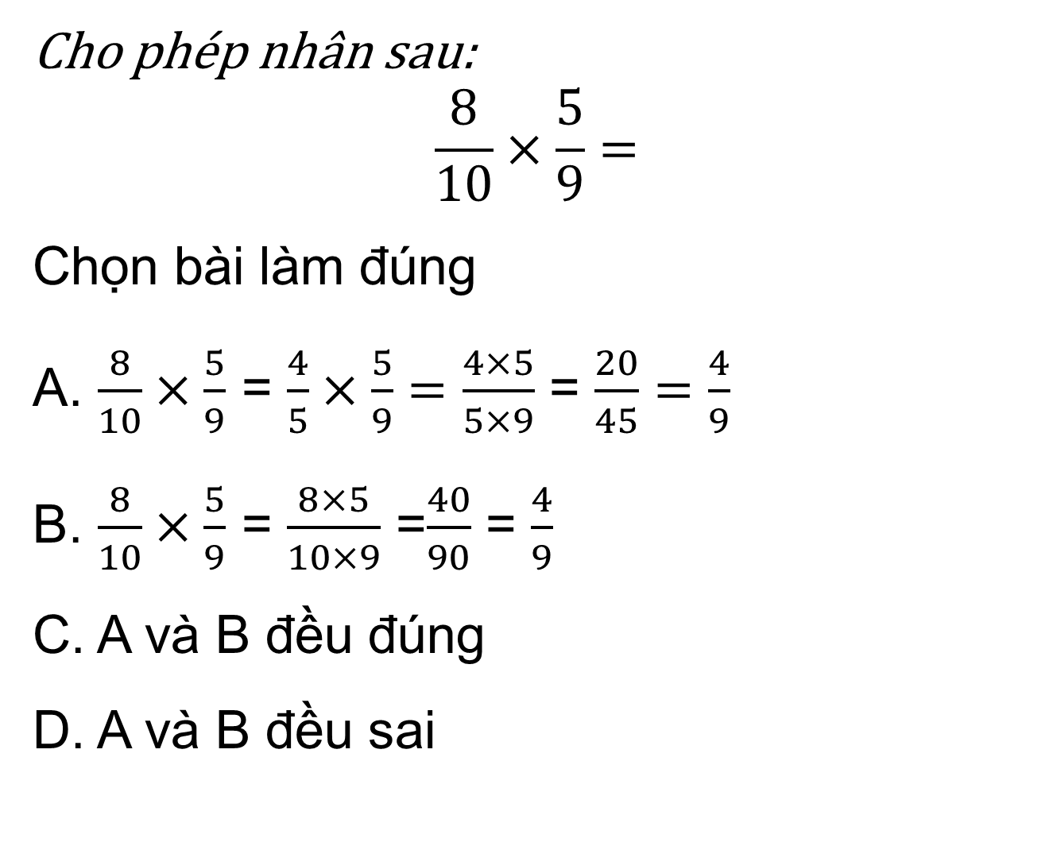
C

Slide 21
DẶN DÒ
Hoàn thành các bài tập trong SGK.
Ôn tập lại về phép nhân phân số.
Xem trước bài Luyện tập.

